Slide 1

Ⅱ. 자연환경과 인간
고등 통합사회
3. 환경 문제 해결을 위한 방안

Slide 2
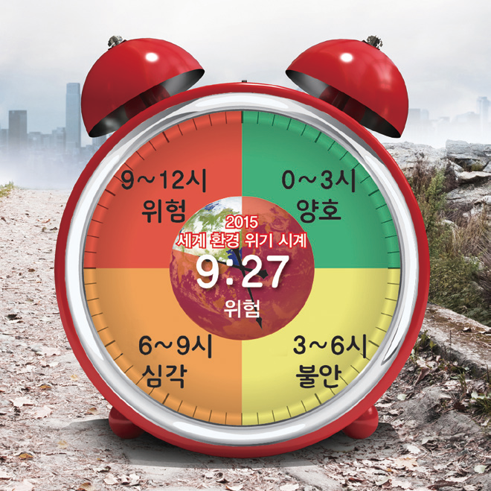
생각 펼치기
교과서 60쪽
‘세계 환경 위기 시계’는 전 세계의 환경 파괴에 대한 위기감을 시각으로 나타낸 것이다. 시계의 0~3시는 ‘양호’, 3~6시는 ‘불안’, 6~9시는 ‘심각’, 9~12시는 ‘위험’ 수준을 가리키며, 12시는 인류의 생존이 불가능한 시각을 의미한다.
1992년 당시 세계 환경 위기 시각은 7시 49분이었다. 그러나 2015년 시각은 어느새 9시 27분을 가리키고 있다.
세계 환경 위기 시계(2015)

Slide 3
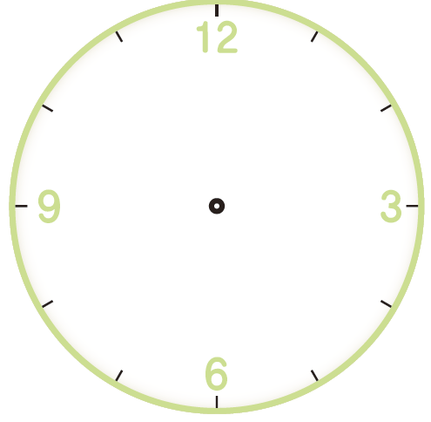
생각 펼치기
교과서 60쪽
내가 생각하는 세계 환경 위기 시각은 몇 시 몇 분인지 그려 보자.
5시 59분
→ 현재의 환경 문제는 과학 기술의 발달로 얼마든지 해결할 수 있으므로 심각하거나 위험한 수준은 아니다.
친구와 내가 그린 세계 환경 위기 시각이 어떻게 다른지 비교해 보자.

Slide 4
생각 펼치기
교과서 60쪽
세계 환경 위기 시각이 12시에 도달하지 않도록 하려면 우리는 어떤 노력을 해야 할까?
• 환경 친화적인 제품을 사용하려고 노력한다.
• 화석 연료 사용을 줄이기 위해 친환경 연료를 개발한다.
• 환경 위기를 극복하기 위한 국제 사회의 협력이 필요하다.

Slide 5
꼭꼭! 자기 점검
교과서 60쪽
학습 전개 과정을 읽고 체크(V)하면서 단원의 구조를 파악해 보자.
환경 문제를 해결하기 위한 정부의 노력을 조사하여 발표한다.
환경 문제를 해결하기 위한 시민 사회와 기업의 노력을 조사하여 발표한다.
환경 문제를 해결하기 위한 개인적 차원의 실천 방안을 모색한다.
65쪽에서
학습 결과를
평가한다.
학습 전개 과정을 바탕으로 나의 목표를 세워 보자.

Slide 6
01. 환경 문제 해결을 위한 정부, 시민 사회, 기업의 노력
2-3. 환경 문제 해결을 위한 방안
교과서 61쪽
학습 목표
환경 문제를 해결하기 위한 정부, 시민 사회, 기업 등의 다양한 노력을 조사할 수 있다.
핵심 개념
환경 문제, 정부, 시민 사회, 기업

Slide 7
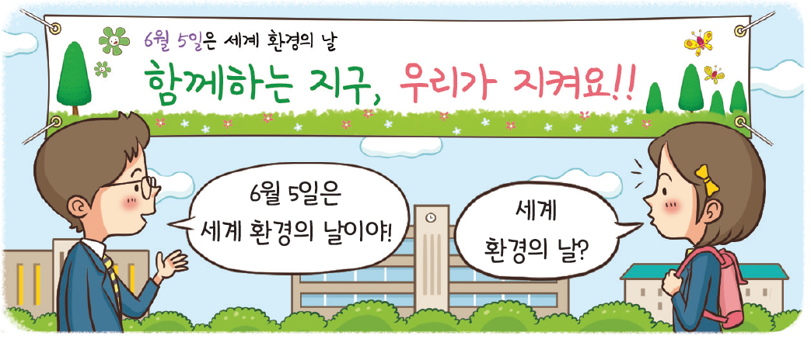

01. 환경 문제 해결을 위한 정부, 시민 사회, 기업의 노력
2-3. 환경 문제 해결을 위한 방안
교과서 61쪽
6월 5일은 세계 환경의 날이다. 세계 환경의 날은 1972년 6월 스웨덴의 스톡홀름에서 열린 ‘국제 연합(UN) 인간 환경 회의’에서 제정하였다. 세계 환경의 날을 맞아 전 세계에서는 환경에 대한 사람들의 관심을 고취하기 위한 다양한 행사가 열리고 있다.
‘세계 환경의 날’이 제정된 까닭은 무엇일까?
‘세계 환경의 날’은 점차 심각해지는 환경 오염을 방지하고 환경을 보존하기 위해 제정하였다.

Slide 8
01. 환경 문제 해결을 위한 정부, 시민 사회, 기업의 노력
2-3. 환경 문제 해결을 위한 방안
교과서 61쪽
환경 문제 해결을 위해 정부는 어떤 노력을 하고 있을까?
① 국제 사회의 노력
환경 문제의 특징: 오늘날의 환경 문제는 개인이나 특정 범위를 넘어서 전 지구적으로 영향을 미침
환경 문제 극복을 위한 국제 협약 체결: 국제 연합(UN) 인간 환경 선언, 리우 환경 협약, 교토 의정서, 파리 기후 협약

Slide 9
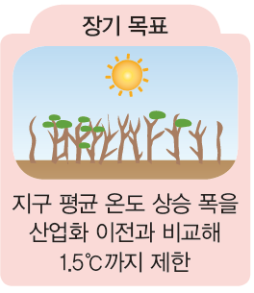
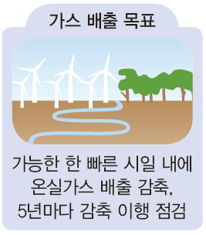
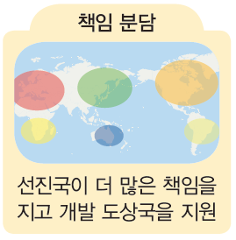
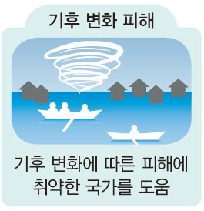
더 알아보기 파리 기후 협약
교과서 61쪽
‘국제 연합(UN) 기후 변화 협약’ 195개 당사국에서는 2015년 12월 12일에 2020년 이후 새로운 기후 변화 체제 수립을 위한 최종 합의문인 ‘파리 기후 협약’을 채택하였다. 파리 기후 협약은 195개 협약 당사국 모두가 참여하여 2020년을 시작으로 2050년까지 지구촌 온실가스 배출량을 ‘0’으로 만들겠다는 것을 목표로 한다. 기존의 교토 의정서는 선진국에게만 온실가스

Slide 10
더 알아보기 파리 기후 협약
교과서 61쪽
감축 의무를 부여했지만, 이와 달리 파리 기후 협약에서는 개발 도상국에게도 이와 달리 파리 기후 협약에서는 개발 도상국에게도 감축 의무를 부여하였다. 또한, 파리 기후 협약은 기후 변화에 따른 피해에 취약한 국가를 돕고자 하는 내용도 포함한다. 이 협약에 따라 우리 정부도 2030년까지 온실가스 배출량을 37 % 감축한다는 목표를 내세우고 있다.

Slide 11

더 알아보기 파리 기후 협약
교과서 61쪽
파리 기후 협약의 목표를 실현하기 위해 우리 정부에서는 구체적으로 어떤 노력을 해야 할까?
신·재생 에너지를 개발하고, 자원을 절약하고 온실가스 배출을 줄일 수 있는 법안 제정 등의 노력이 필요하다. 또한 각종 공공기관과 단체, 언론 등을 통하여 지구 온난화 해결 방안에 대한 지속적인 교육과 실천 등의 노력이 필요하다.

Slide 12
01. 환경 문제 해결을 위한 정부, 시민 사회, 기업의 노력
2-3. 환경 문제 해결을 위한 방안
교과서 62쪽
환경 문제 해결을 위해 정부는 어떤 노력을 하고 있을까?
② 정부의 국내적 차원의 노력
적정한 환경 기준을 법률로 제정하고 제도를 정비함
환경 문제 해결을 위한 정책들
→ 온실가스(탄소) 배출권 거래제 시행
→ 물·토양·대기 등에 관한 환경 보전법 제정 및 환경 영향 평가
→ 탄소 성적 표지 제도 등 친환경 제품에 관한 정보 제공

Slide 13
01. 환경 문제 해결을 위한 정부, 시민 사회, 기업의 노력
2-3. 환경 문제 해결을 위한 방안
교과서 62쪽
환경 문제 해결을 위해 시민 사회와 기업은 어떤 노력을 하고 있을까?
① 시민 사회의 노력
환경 문제의 심각성을 시민들에게 알리고, 다양한 환경 보호 활동에 시민들이 참여하도록 유도함
정부의 환경 정책 결정 과정에 영향력 행사

Slide 14
01. 환경 문제 해결을 위한 정부, 시민 사회, 기업의 노력
2-3. 환경 문제 해결을 위한 방안
교과서 62쪽
환경 문제 해결을 위해 시민 사회와 기업은 어떤 노력을 하고 있을까?
② 기업의 노력
오염 물질 정화 시설 설치 및 정비, 환경친화적 제품 생산
신·재생 에너지와 친환경 자동차 개발 등 기술 개발에 힘씀

Slide 15
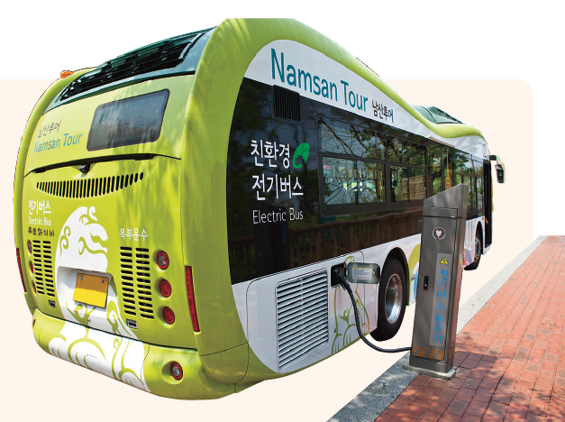

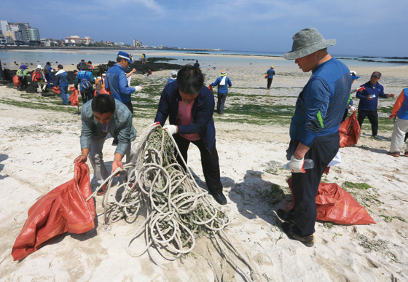
자연환경은 경제와 정치에 어떤 영향을 끼쳤을까?
사진을 통해
보는 사회
교과서 62쪽
▲ ‘탄소 성적 표지 제도’는 온실가스 배출량을 제품에 표기하여 소비자에게 제공하는 제도이다.
▲ 바다의 날을 맞아 환경 단체 회원들이 해
양 환경의 중요성을 알리고 깨끗한 해안을 조성하기 위해 바다 정화 활동을 펼치고 있다.
▲ 자동차 배기가스 배출에 따른 환경 오염 문제를 해결하기 위해 환경부에서는 2020년까지 친환경 자동차 220만 대를 보급할 계획을 세우고 있다. 이에 발맞추어 국내외 기업들도 친환경 자동차를 개발하고 있다.
자동차를 구매할 경우, 비싸더라도 친환경 자동차를 구매할 의사가 있는지에 대해 친구들과 의견을 나누어 보자.
구매할 것이다. 장기적으로 보면 우리의 건강과 미래 세대에 위협이 되는 환경 문제를 해결하는 데 도움이 되기 때문이다.

Slide 16

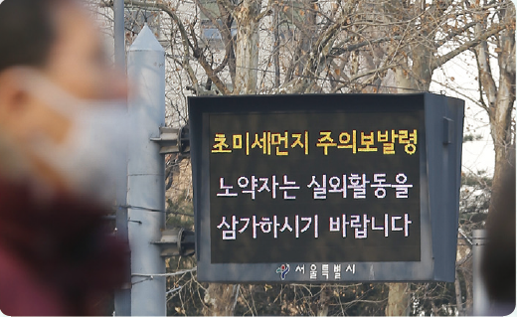
‘미세 먼지’ 문제 해결을 위한 구체적인 실천 방안
함께
탐구하기
교과서 63쪽
우리는 종종 “오늘은 미세 먼지가 ‘나쁨’ 단계이고, 내일은 ‘보통’ 단계가 될 것이니 외출은 내일로 미루는 것이 좋겠다.” 라는 날씨 예보를 보게 된다. 미세 먼지는 눈으로 식별하기 어려운 가늘고 작은 먼지로, 자연 발생이 아닌 도시에서 발생한다. 중금속과 각종 화학 물질 등 유해 물질이 포함된 미세 먼지는 호흡기 질환과 심혈관 질환, 피부 질 환 등의 원인으로 드러나면서 사람들의 건강을 위협하고 있다.
▲ 미세 먼지 예보

Slide 17
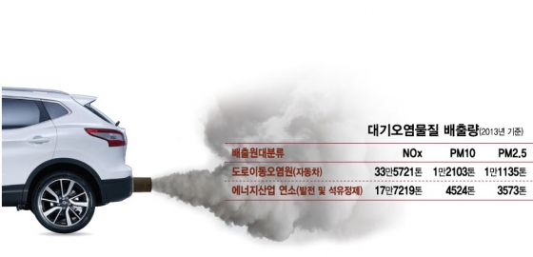
‘미세 먼지’ 문제 해결을 위한 구체적인 실천 방안
함께
탐구하기
교과서 63쪽
미세 먼지가 발생하는 원인과 문제점을 모둠별로 조사해 보자.
관련
자료
발생 원인
미세 먼지는 주로 석유 등의 화석 연료가 연소할 때 또는 제조업·자동차 매연 등의 배출 가스에서 나온다.
문제점
미세 먼지는 면역 기능 약화, 폐의 기능 약화, 천식 등 호흡계 질병의 원인이 되며, 각종 건축물 부식 등 다양한 문제점을 발생시킨다.

Slide 18
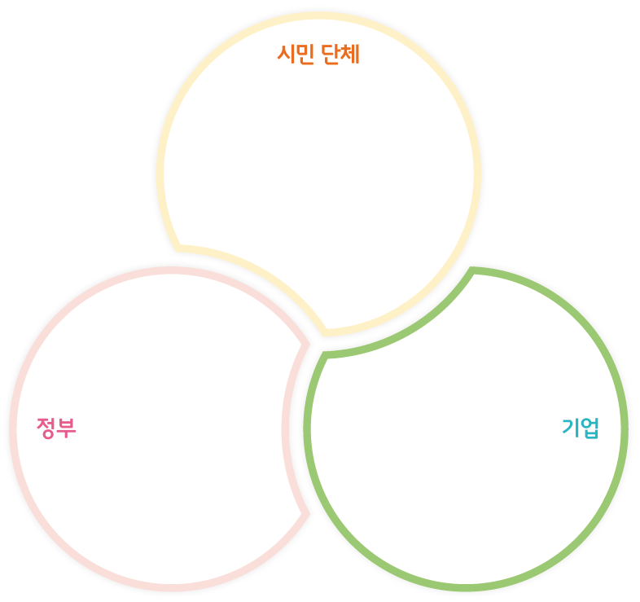
‘미세 먼지’ 문제 해결을 위한 구체적인 실천 방안
함께
탐구하기
교과서 63쪽
미세 먼지 발생을 억제하기 위해 정부, 시민 단체,기업의 각 입장에서 제시할 방안을 구체적으로 생각해 보자.
미세 먼지의 문제점 및 심각성을 알리는 다양한 활동 등
활동 길잡이
정부는 정책 제정 및 제도 정비 측면에서 생각한다.
시민 단체는 홍보 활동 및 정보 전달 측면에서 생각한다.
기업은 제품 생산 과정, 기술 개발 측면에서 생각한다
자동차 운행 제한, 친환경 자동차 보급 확대, 등
미세 먼지를 줄이는 친환경 기술 개발 및 환경친화적인 제품 생산

Slide 19
02. 환경 문제 해결을 위한 개인적 차원의 노력
2-3. 환경 문제 해결을 위한 방안
교과서 64쪽
학습 목표
환경 문제를 해결하기 위한 개인적 차원의 실천 방안을 모색한다.
핵심 개념
환경친화적 생활 태도

Slide 20
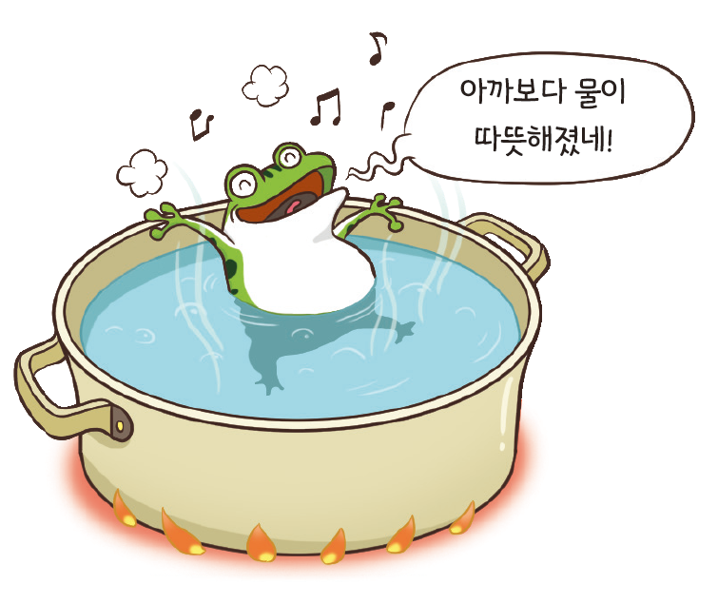
02. 환경 문제 해결을 위한 개인적 차원의 노력
2-3. 환경 문제 해결을 위한 방안
교과서 64쪽
개구리를 뜨거운 물이 담긴 냄비에 넣으면 깜짝 놀라 바로 뛰쳐나온다. 하지만 찬물에 개구리를 넣고 서서히 열을 가하면 수온의 변화를 알아채지 못한 개구리는 냄비 속에서 서서히 죽게 된다. 오늘날 지구의 온도가 조금씩 올라가 북극의 빙하가 녹는 것을 보면서도 당장 내 삶에는 변화가 오지 않으니 크게 신경 쓰지 않는 우리의 모습도 이와 크게 다르지 않다.
‘냄비 속 개구리’가 되지 않기 위해 내가 실천할 수 있는 일은 무엇일까?
에너지와 자원 절약하기, 소비 생활 개선하기, 시민 단체 활동에 참여하기 등

Slide 21
02. 환경 문제 해결을 위한 개인적 차원의 노력
2-3. 환경 문제 해결을 위한 방안
교과서 64쪽
환경 문제 해결을 위한 개인의 노력은 왜 중요할까?
일상생활에서 많은 오염 물질과 쓰레기를 배출
환경 문제 발생 요인에서 개인의 일상생활이 차지하는 비중이 큼
개개인의 행동과 선택이 환경에 미치는 영향이 크다는 점을 인식하여 생활 속에서 환경 보호를 실천해야 함

Slide 22
02. 환경 문제 해결을 위한 개인적 차원의 노력
2-3. 환경 문제 해결을 위한 방안
교과서 64쪽
개인적 차원의 실천 방안으로는 어떤 것이 있을까?
일상생활에서의 자원 절약: 에어컨과 난방기의 적정 온도 유지, 자전거와 대중교통 이용, 가전제품 플러그 뽑기 등
환경친화적인 제품 사용하기
환경 보전 활동에 적극 참여

Slide 23




환경 문제 해결을 위한 캠페인
스스로
탐구하기
교과서 65쪽
자료 1
고기 없는 월요일(meatless monday)
일주일에 하루! 고기를 안 먹으면?(연간 통계)
자동차 500만대 감소 효과
1인당 2268 kg의 이산화 탄소 감축
1인당 약 13만리터 물 절약
축산업의 기후 변화 기여도 51% 이상
(월드워치보고서, 2009)
▲ 일주일에 하루, 고기를 안 먹었을 때의 효과

Slide 24
환경 문제 해결을 위한 캠페인
스스로
탐구하기
교과서 65쪽
자료 1
고기 없는 월요일(meatless monday)
‘고기 없는 월요일 운동’은 육류 소비를 줄여 지구 온난화를 막자는 취지의 운동이다. 햄버거 하나를 만들기 위해 4.96 m2 의 숲이 사라지고, 동물 사육지, 사료용 곡물 재배 농지를 개척하기 위해 열대 우림이 파괴되는 것이 현실이다. 즉, 무심코 소비하는 고기가 지구의 기후 변화에 직접적인 영향을 끼칠 수 있다는 이야기이다.
- 『헤럴드경제』, 2015. 8. 5.

Slide 25
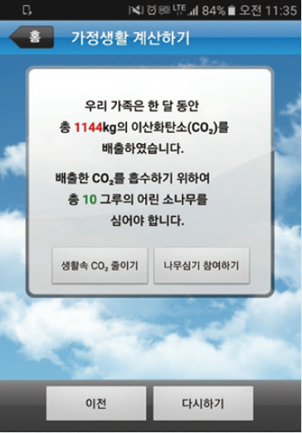
환경 문제 해결을 위한 캠페인
스스로
탐구하기
교과서 65쪽
자료 2
탄소 나무 계산기
우리는 종종 “오늘은 미세 먼지가 ‘나쁨’ 단계이고, 내일은 ‘보통’ 단계가 될 것이니 외출은 내일로 미루는 것이 좋겠다.” 라는 날씨 예보를 보게 된다. 미세 먼지는 눈으로 식별하기 어려운 가늘고 작은 먼지로, 자연 발생이 아닌 도시에서 발생한다. 중금속과 각종 화학 물질 등 유해 물질이 포함된 미세 먼지는 호흡기 질환과 심혈관 질환, 피부 질 환 등의 원인으로 드러나면서 사람들의 건강을 위협하고 있다.
◀ ‘탄소 나무 계산기’ 화면

Slide 26
환경 문제 해결을 위한 캠페인
스스로
탐구하기
교과서 65쪽
자료1, 자료2 외에도 환경 문제의 해결을 위한 다양한 캠페인을 조사해 보자.
종이컵이 대신 텀블러 적극 활용하기, 전자 영수증 활성화 하기, 탄소 발자국 기록장 등
나의 일상생활에서 환경 문제를 해결하기 위한 구체적인 실천 방안을 써 보자.
집에서는
학교에서는
이동할 때에는
사용하지 않는 플러그 뽑기, 수돗물 아껴 쓰기, 분리 수거하기 등
빈 교실 불 끄기, 냉·난방 가동 시 교실문 닫기, 잔반 남기지 않기, 교복 물려주기 등
대중교통과 자전거 이용하기, 쓰레기 버리지 않기 등

Slide 27
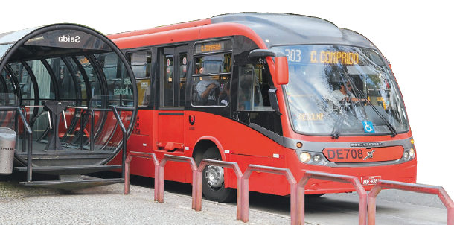
통합
주제 탐구
모둠
우리가 살고 싶은 생태 도시
교과서 66쪽
생태 도시란 사람과 자연 혹은 환경이 조화를 이루며 공생할 수 있는 도시를 말한다. 세계의 모범적인 생태 도시는 어떤 모습일까? 내가 살고 있는 지역을 생태 도시로 거듭나게 하기 위해서는 어떤 노력을 해야 할까?
◀ 쿠리치바 도로에 설치된
원통형 버스 정류장

Slide 28

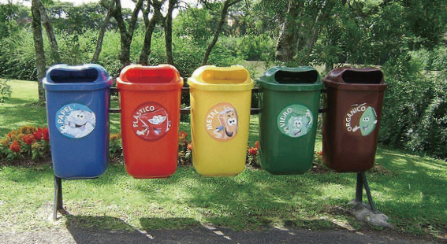
통합
주제 탐구
모둠
우리가 살고 싶은 생태 도시
교과서 66쪽
브라질의 쿠리치바(Curitiba)는 이제는 일상적으로 누구나 하는 재활용 분리수거를 처음 시작한 도시이다. 이곳에는 재활용 쓰레기를 먹을거리와 바꾸어 주는 제도가 있다. 또한, 많은 승객을 태울 수 있는 이중 굴절 버스 도입과 원통형 버스 정류장의 설치로 교통 체증을 해결하였다. 원통형 버스 정류장은 승객이 버스를 타기 전에 정류장에서 요금을 먼저 지불하여 버스 승· 하차 시간을 단축한다.

Slide 29
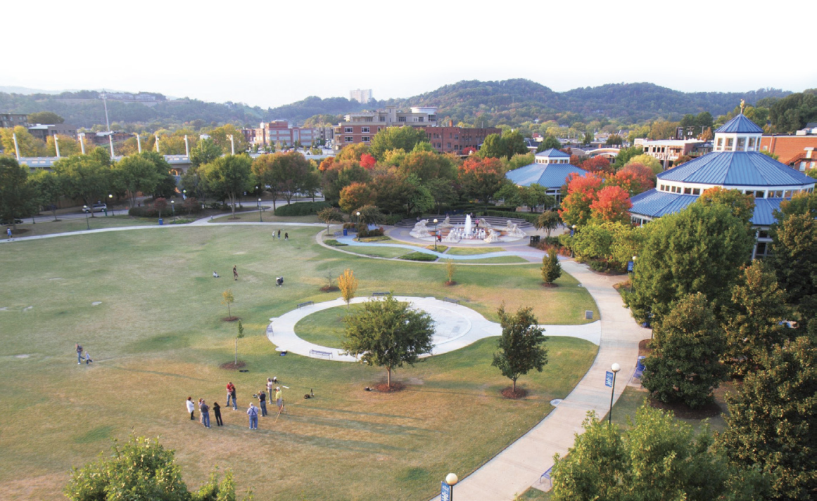
통합
주제 탐구
모둠
우리가 살고 싶은 생태 도시
교과서 66쪽
미국의 채터누가(Chattanooga)는 과거 대기 오염이 심각했던 도시이다. 이를 해결하고자 대기 오염 억제국을 설치해 공장마다 여과 장치를 의무적으로 달게 하였고, 시내에서는 사람들이 전기 순환 버스를 통해서만 이동할 수 있도록 하였다. 이러한 노력으로 채터누가는 국제 연합(UN)에서 ‘환경과 경제 발전을 양립시킨 도시’로 선정한 아름다운 관광 도시가 되었다.

Slide 30
통합
주제 탐구
모둠
우리가 살고 싶은 생태 도시
교과서 66쪽
위 자료에 제시된 두 도시에서는 생태 도시로 거듭나기 위해 어떤 노력을 했는지 써 보자.
구분 | 생태 도시로 거듭나기 위한 노력
쿠리치바
채터누가
• 재활용 분리수거 시행 : 재활용 쓰레기와 먹을거리를 바꾸어 줌
• 이중 굴절 버스 도입
• 원통형 버스 정류장 설치: 타기 전 요금 내기
• 대기 오염 억제국 설치 : 공장마다 여과 장치를 의무적으로 설치하게 함
• 시내에서는 전기 순환 버스로만 이동 가능
우리 지역이 생태 도시로 거듭나기 위해서는 어떤 노력이 필요한지 제시해 보자.
재활용 분리 수거시 다양한 포인트 적립, 일정 지역을 차 없는 구역으로 지정 등

Slide 31

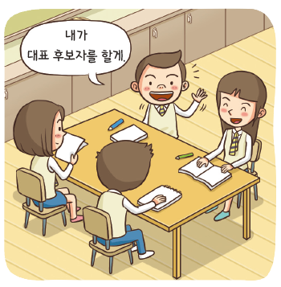
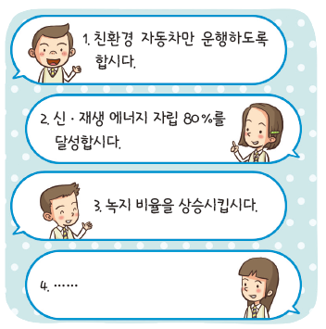
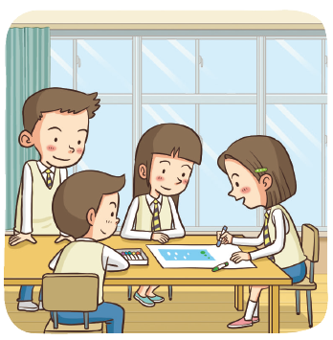
통합
주제 탐구
모둠
우리가 살고 싶은 생태 도시
교과서 67쪽
내가 사는 지역이 생태 도시로 거듭나게 하기 위한 공약을 모둠별로 만들어 보고, 지역 대표를 뽑는 모의선거를 해 보자.
▲ 3~4명으로 모둠을 구성하여 선거 캠프를 만든 후, 모둠 안에서 대표 후보자를 뽑는다.
▲ 모둠원과 함께 생태 도시로 거듭나기 위한 선거 공약을 만든다.
▲ 모둠 안에서 합의된 선거 공약으로 포스터를 만든다.

Slide 32
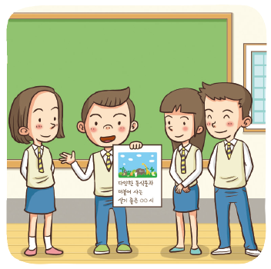
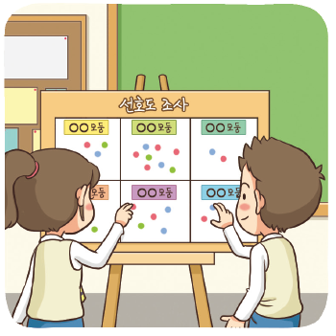
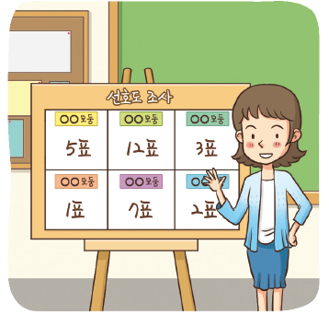
통합
주제 탐구
모둠
우리가 살고 싶은 생태 도시
교과서 67쪽
내가 사는 지역이 생태 도시로 거듭나게 하기 위한 공약을 모둠별로 만들어 보고, 지역 대표를 뽑는 모의선거를 해 보자.
▲ 만든 포스터를 들고 선거 공약을 발표한다.
▲ 자신이 지지하는 후보에게 투표한다.
▲ 투표 결과를 발표한다.

Slide 33
범교과
교실
안전한 삶을 위한 노력
두 번째 이야기 - 안전·건강
교과서 68쪽
환경 오염과 기후 변화로 급증하고 있는 예측 불가능한 재해
그리고 우리 주변에서 빈번하게 발생하고 있는 사고들…….
이러한 재해와 사고에 대처하기 위해서는 어떠한 노력을 해야 할까?

Slide 34
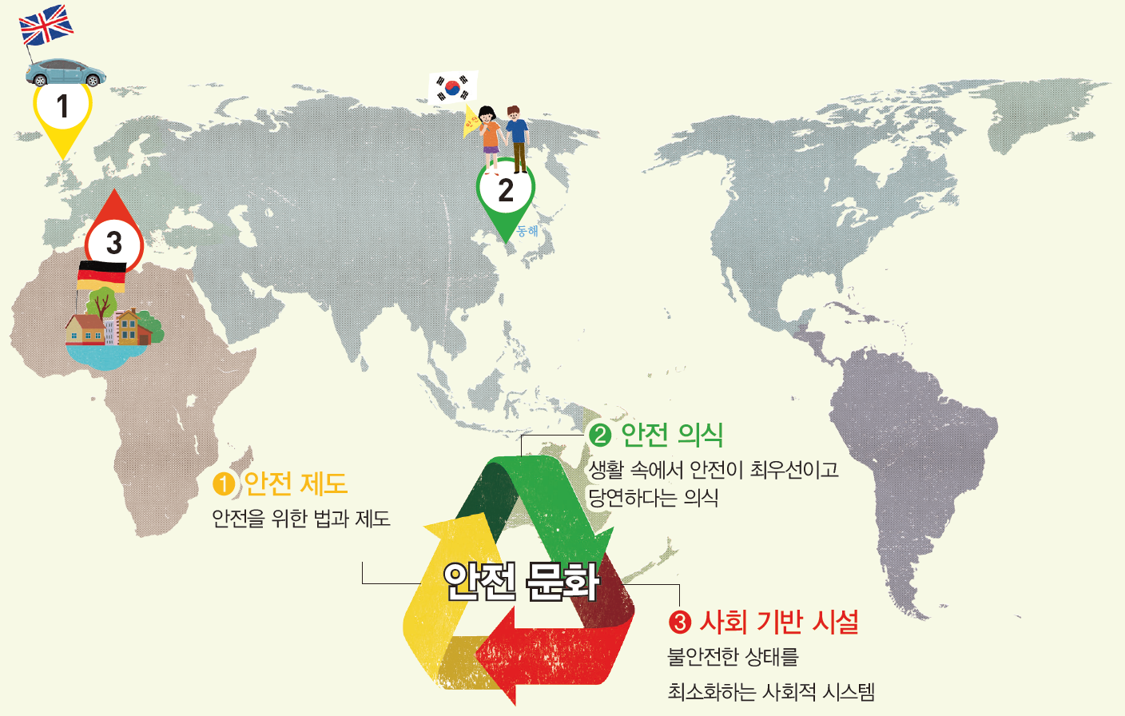
범교과
교실
안전한 삶을 위한 노력
두 번째 이야기 - 안전·건강
교과서 68쪽

Slide 35
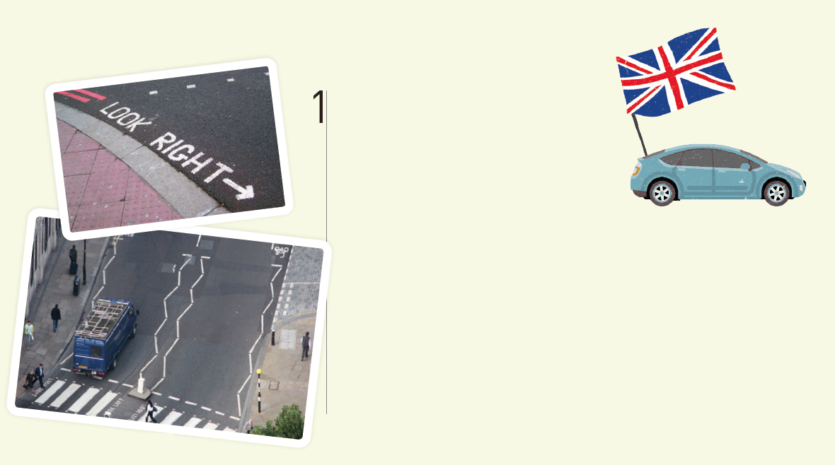
범교과
교실
안전한 삶을 위한 노력
두 번째 이야기 - 안전·건강
교과서 68쪽
▼ ‘LOOK RIGHT’라고 쓰인 건널목
보행자가 안전한 나라
영국은 불과 40년 전만 해도 교통사고
사망자 수가 1년에 7,000명이 넘었다.
이에 영국 정부는 지그재그 차선 도입, 보행자 작동 신호기 설치 등 다양한 제도를 통해 교통사고를 줄이기 위한 노력을 해왔다. 그 결과 현재는 자동차 1만 대당 교통사고 사망자 수가 약 1.2명으로 세계에서 교통사고 사망률이 가장 적은 국가가 되었다. 영국 런던의 횡단보도가 있는 차선은 지그재그 모양으로 그려져 있는데 이는 운전자의 경각심을 높이기 위한 것이다. 또한, 런던의 건널목에 ‘LOOK LEFT’, ‘LOOK RIGHT’라고 쓰인 경고판은 어느 방향에서 차가 오는지, 어디를 살피며 건너야 하는지 알려 줌으로써 보행자의 안전을 돕는다. - 『Create & Challenge』, 2015. 9.
▲ 지그재그 모양의 차선

Slide 36
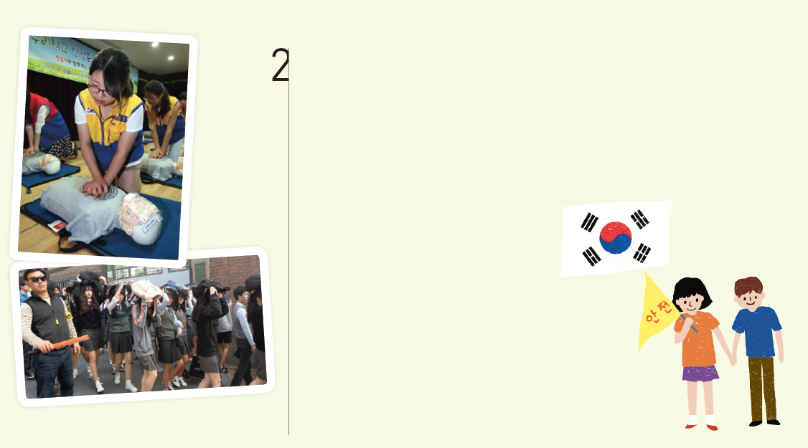
범교과
교실
안전한 삶을 위한 노력
두 번째 이야기 - 안전·건강
교과서 68쪽
▼ 응급 처치 교육
안전 교육으로 ‘안전한 사회 만들기’
우리나라에서는 안전 의식을 높이고 모든 재난이 발생했을 때 침착하게 대응할 수 있도록 ‘7대 영역 안전 교육’을 학교에서 실시하고 있다. 7대 영역은 재난 상황(자연재해), 화재 예방, 교통안전, 범죄(학교 폭력), 안전사고(응급 처치),
자살 예방, 감염병 예방으로 구성되어
있다. 또한, 화재, 지진, 홍수 등 각종
재난이 발생했을 때 신속하고 정확
하게 대처할 수 있도록 전국 곳곳에 안전 체험
관을 운영하고 있다. 안전 체험관에서는 재난에
대한 위험성과 대응 방법을 직접 체험함으로써
안전의 중요성에 대하여 느끼고 생각해 볼 수 있도록
하고 있다.
▲ 지진 대피 훈련

Slide 37
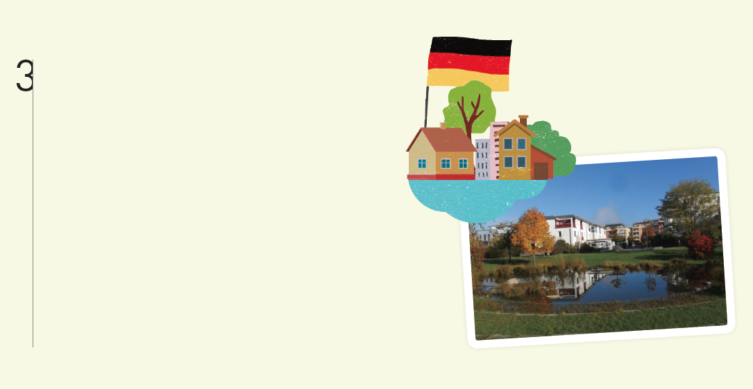
범교과
교실
안전한 삶을 위한 노력
두 번째 이야기 - 안전·건강
교과서 68쪽
자연재해에 대응한 도시 설계
독일에서는 도시를 설계할 때 폭우와 폭염, 가뭄, 폭풍 등
을 염두에 두고 철저하게 계획한다. 대표적인 도시로
프라이부르크 서쪽의 리젤펠트(Rieselfeld)를 꼽을 수
있다. 리젤펠트의 풍부한 녹지와 수변 시설은 홍수와
가뭄, 강풍 등의 재해 피해를 줄여 주는 일등 공신이다. 모든 건축 및 단지에 설치된 빗물 침투 이용 시설은 가뭄을 사전에 차단하며, 도시 곳곳에 자리 잡은 생태 연못은 하천과 연결되어 있어 폭우 시에 빗물이 외부 하천으로 빠져나가도록 돕는다. 또한 도시 외곽의 풍부한 녹지는 강풍을 차단하는 기능을 한다.
▲ 생태 연못이 자리 잡은 리젤펠트

Slide 38

범교과
교실
안전한 삶을 위한 노력
두 번째 이야기 - 안전·건강
교과서 68쪽
내가 살고 있는 지역에서는 안전을 위해 어떠한 노력을 기울이고 있을까?
(예) 고양시는 각종 재난에 대비하여 재난 상황실을 운영하고 있다. 재난 상황실의 대표적인 업무 분야로는 재난 대응 기동반, 강우 정보, 시민 안전 체험관 등을 들 수 있다. 먼저 재난 대응 기동반은 재난 발생 시 초기 대응 강화와 시민 생명의 황금 시간을 사수하며 재난 현장 지휘 체계를 일원화하기 위해 운영된다. 재난 발생 시 재난 대응 기동반은 신속히 현장으로 이동하여 현장 지원 본부를 설치하고 현장을 관리한다. 또한 이재민이 발생하면 임시 거처를 마련하며, 사상사가 발생하면 애로사항을 지원하고, 차량 전복사고·산불·대형 화재 등의 진압을 한다. 한편, 자연재해에 대비하기 위한 강우 정보 및 수위·기상 정보는 고양시 통합 앱을 통해 제공하고 있다. 그리고 고양시는 고양 시민을 대상으로 시민 안전 체험 교실를 운영하여 화재 진압, 지진 체험, 심폐소생술 실습, 연기 피난, 구조 대피 체험 등을 통해 각종 안전 체험을 직접 경험하고 대비할 수 있도록 하고 있다.

Slide 39

Ⅱ. 대단원 마무리
Ⅱ. 자연환경과 인간
교과서 38쪽
내용 정리하기
1. 자연환경과 인간 생활
01. 자연환경이 인간 생활에 미치는 영향
• ( ), ( ), 식생, 토양 등의 자연환경은 인간 생활에 많은 영향을 줌
• 아시아 계절풍 기후 평야 지역에서는 ( )농사가 이루어짐
• ( ) 기후의 가옥은 지붕이 평평하고, 창문이 좁으며 벽이 ( ) 특징을 보임
• 인간은 ( )의 발달로 자연환경의 제약을 극복하고 이용하면서 생활하게 됨
02. 안전하고 쾌적한 환경에서 살아갈 시민의 권리
• 자연환경은 홍수, 가뭄, 지진, 화산 폭발 등 ( )(으)로 인간에게 위협을 가하기도 함
• 우리나라 헌법은 시민이 안전하고 쾌적한 환경에서 살아갈 시민의 권리를 보장하기 위해 ( )을/를 규정하고 있음
기후
지형
벼
건조
두꺼운
과학 기술
자연재해
환경권

Slide 40
Ⅱ. 대단원 마무리
Ⅱ. 자연환경과 인간
교과서 38쪽
2. 삶의 목적으로서의 행복
01. 자연에 대한 인간의 다양한 관점
• ( ): 인간만이 그 자체로서 가치 있는 존재이고, 인간 이외의 자연은 인간의 이익을 위한 수단으로 여기는 관점
• ( ): 자연 그 자체의 가치를 인정하고 자연 전체를 도덕적 고려 대상으로 여기며, 인간도 자연의 평범한 구성원 중 하나로 여기는 관점
02. 인간과 자연의 바람직한 관계
• 인간 중심주의와 생태 중심주의 모두 환경 위기 해결을 위해 인간의 ( )을/를 적절히 조절할 것을 제안하고 있음
• 인간과 자연의 바람직한 관계는 조화와 ( )의 관계임
인간 중심주의
생태 중심주의
욕구
공존

Slide 41
Ⅱ. 대단원 마무리
Ⅱ. 자연환경과 인간
교과서 38쪽
3. 환경 문제를 해결하기 위한 방안
01. 환경 문제 해결을 위한 정부, 시민 사회, 기업의 노력
• 오늘날의 환경 문제: 국경을 넘어서는 전 ( ) 차원의 문제
• ( )의 노력: 적정한 환경 기준의 법률화 , 환경 정책 시행 등
• 시민 사회의 노력: 다양한 환경 관련 홍보, 시민 참여 유도, 환경 보고서 작성 등
• ( )의 노력: 환경 정화 시설 정비, 환경 친화적 제품 및 신·재생 에너지 개발 등
02. 환경 문제 해결을 위한 개인적 차원의 노력
• 개인의 행동과 선택이 환경 문제에 큰 영향을 미치고 있음
• 개인적 차원의 노력: 에너지와 자원 ( )하기, 환경 ( )적 제품 사용하기, 환경 정책에 적극적으로 참여하기 등
지구적
정부
기업
절약
친화

Slide 42

Ⅱ. 대단원 마무리
Ⅱ. 자연환경과 인간
교과서 38쪽
스스로 확인하기
다음을 읽고 옳은 설명에는 O를, 옳지 않은 설명에는 ×를 표시해 보자.
1
자연환경은 과학 기술의 발달로 더 이상 인간에게 위협적이지 않다
`
X
2
환경권’은 안전하고 쾌적한 환경에서 살아갈 권리를 말한다.
O
3
인간 중심주의는 환경 개발 기술 개발을 통해 환경 위기를 해결할 수 있다고 본다.
O
4
생태 중심주의는 개별 생명체보다 상호 의존성에 바탕을 둔 자연 전체를 중시한다.
O
5
생태 관광은 인간이 자연을 효율적으로 지배하기 위해 고안한 방안 중 하나이다.
X
6
파리 기후 협약은 지구 온난화를 규제하고 해결하기 위한 협약이다.
O

Slide 43


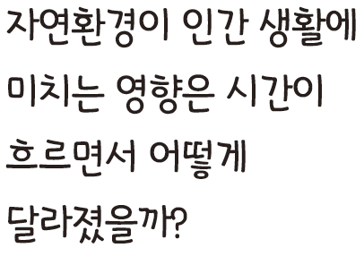

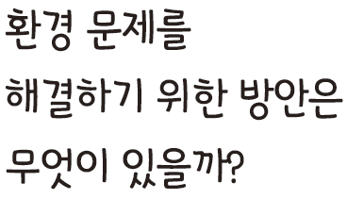
Ⅱ. 대단원 마무리
Ⅱ. 자연환경과 인간
교과서 39쪽
통합적으로 사고하기
단원 도입부(40~41쪽)에 던진 질문들에 대해 자신의 생각을 정리해 보자.
자연환경에 따라 인간의 생활 모습은 다양하게 나타난다. 그리고 인간은 자연환경에 순응하여 살기도 하고, 과학 기술의 발달로 자연환경의 제약을 극복하고 자연환경을 이용하며 생활하기도 한다.
환경 문제를 해결하기 위해 기업은 환경 정화 시설의 정비,
환경친화적 제품의 생산 등에 힘쓰고 있다. 개인적으로는 에어컨과 난방기의 적정 온도 유지 등 에너지와 자원 절약을 실천해야 한다.

Slide 44


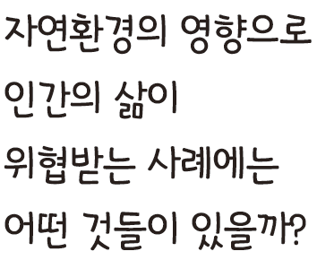
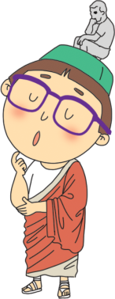
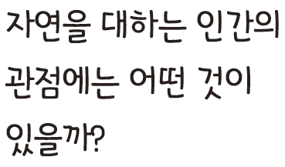
Ⅱ. 대단원 마무리
Ⅱ. 자연환경과 인간
교과서 39쪽
통합적으로 사고하기
단원 도입부(40~41쪽)에 던진 질문들에 대해 자신의 생각을 정리해 보자.
자연환경은 홍수와 가뭄, 지진, 화산 폭발과 같은 자연재해로 우리에게 위협을 가한다. 최근에는 인간의 활동으로 자연환경이 파괴되면서 환경이 오염되고, 자연재해의 피해 규모도 커지고 있다.
인간이 자연을 대하는 관점에는 크게 인간 중심주의와 생태 중심주의가 있다. 인간 중심주의는 자연을 인간의 이익을 위해 이용해야 할 수단으로 취급하는 관점이며 생태 중심주의는 자연 그 자체의 가치를 인정하는 관점이다.

Slide 45
Ⅱ. 대단원 마무리
Ⅱ. 자연환경과 인간
교과서 39쪽
위에서 정리한 내용을 바탕으로 단원의 핵심 질문에 답해 보자.
“자연환경과 인간의 삶은 어떻게 연관되어 있는가?”
근대 이후 인간은 인간 중심의 사고 및 과학 기술의 발달을 바탕으로 자연을 적극적으로 이용해왔다. 그 결과 인간의 삶은 편리해졌지만 심각한 환경 위기를 초래하였다. 인간과 자연은 공존하는 관계이므로 인간의 삶과 자연 생태계가 조화롭게 공존할 방법을 모색해야 한다.

